Slide 1
Основні джерела забруднення води і переважаючі забрудники водних екосистем. Найбільші забруднення річкових басейнів у світі. Якість питної води в Україні
Тема 9

Slide 2
Зміст
1. Забруднення вод:
1.1. Фізичне
1.2.Хімічне
1.3.Біологічне
1.4. Теплове
2. Найбільш забруднені річки світу.
3. Якість питної води в Україні.
4. Висновок.

Slide 3
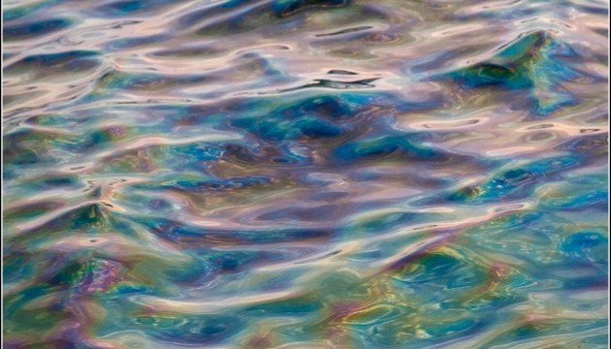
Забруднення вод
Забруднення вод — насичення вод, водотоків і водойм речовинами в таких кількостях або сполученнях, які погіршують якість води та зумовлюють несприятливі наслідки, а також попадання різного бруду у води річок, озер, підземних вод.

Slide 4
До основних видів забруднення поверхневих та підземних вод належать:
Хімічне
Біологічне
Теплове
Фізичне
Радіоактивне

Slide 5
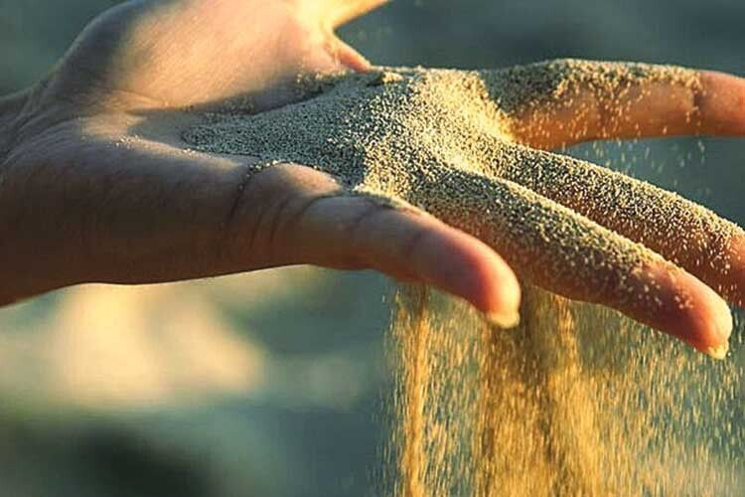
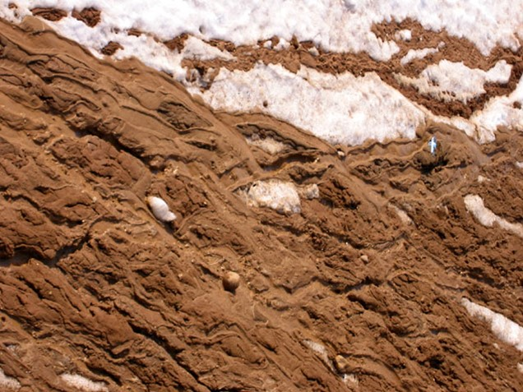
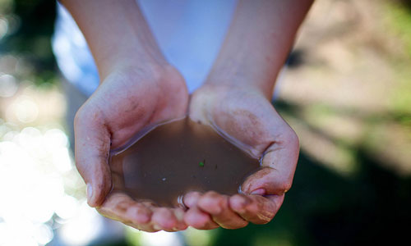
Фізичне забруднення
Фізичне забруднення виникає внаслідок збільшення у воді нерозчинних домішок - піску, глини, мулу за рахунок змиву дощовими водами з розораних ділянок (полів), надходження суспензій з діючих підприємств гірничодобувної промисловості, пилу, що переноситься вітром у суху погоду тощо. Тверді частки знижують прозорість води, пригнічуючи розвиток водних рослин, забивають зябра риб та інших водних тварин, погіршуючи смакові якості води, а то й роблять її взагалі непридатною для споживання.

Slide 6
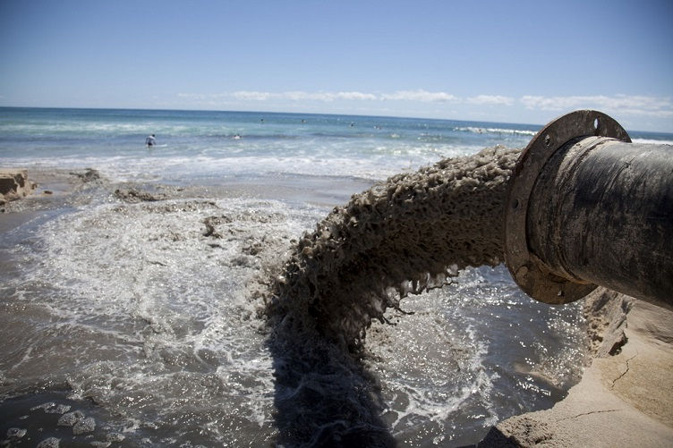
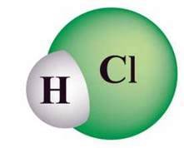
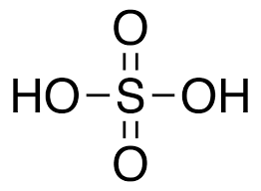
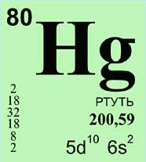
Хімічне забруднення
Хімічне забруднення води відбувається за рахунок надходження у водойми з стічними водами різних шкідливих домішок неорганічного (кислоти, луги, мінеральні солі) і органічного походження (нафта й нафтопродукти, миючі засоби, пестициди тощо). Шкідлива дія токсичних речовин, що потрапляє у водойми, посилюється за рахунок так званого кумулятивного ефекту, що полягає в прогресуючому збільшенні вмісту шкідливих сполук у кожній послідовній ланці харчового ланцюжка.
As
Cr

Slide 7
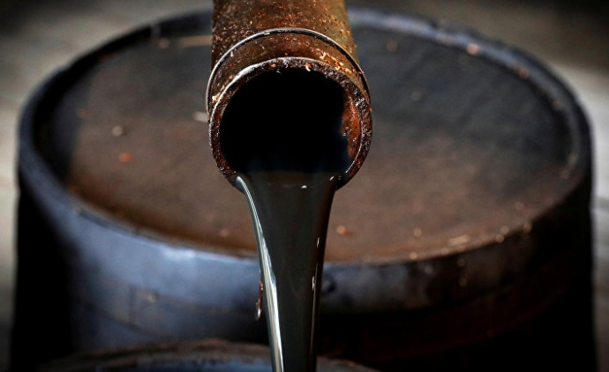
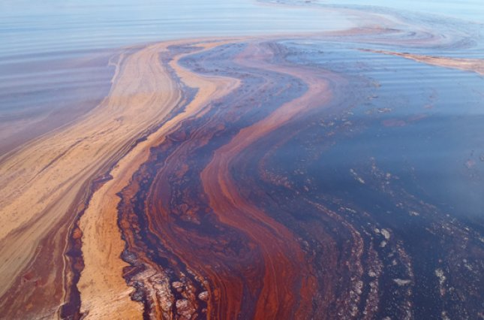
Особливої шкоди водоймам завдають нафта й нафтопродукти, які утворюють на поверхні плівку, що перешкоджає газообмінові між водою і атмосферою і знижує вміст кисню у воді; 1 т нафти здатна розпливтися на 12 км2 поверхні води.
Осідаючи на дно, згустки мазуту вбивають донні мікроорганізми, що беруть участь у самоочищенні води. Гниття донних осадків, забруднених органічними сполуками, продукує в воду отруйні сполуки, зокрема сірководень, що забруднює воду в річці чи озері.

Slide 8
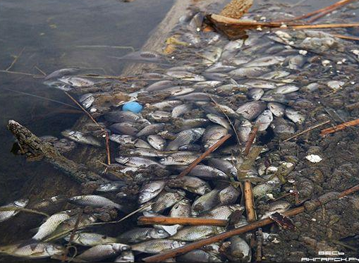
До страшних наслідків призводить забруднення вод важкими металами. В Японії масові забруднення вод морської затоки поблизу міста Мінамато викликало хворобу, при якій ртуттю отруювалась риба, що є основним джерелом білкової їжі населення данного міста. У хворих порушувалася мова, послаблювався зір, параліч сковував м'язи рук, ніг.

Slide 9
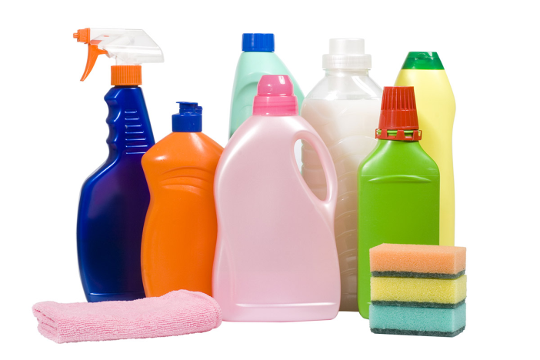
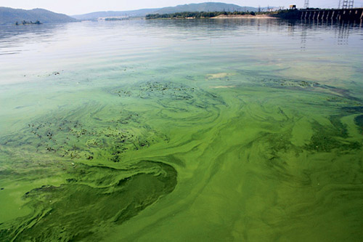
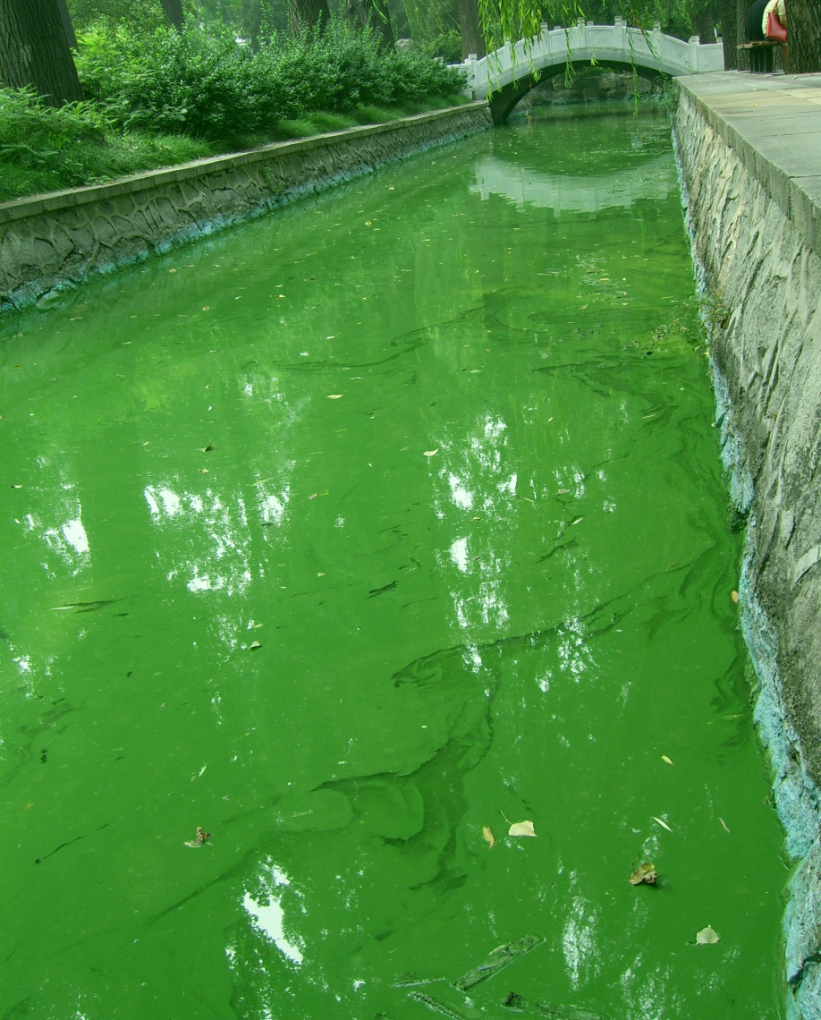
Цвітіння води
Основними забруднювачами води є хімічні, нафтопереробні й целюлозопаперові заводи, великі тваринницькі комплекси, гірничорудна промисловість. Останнім часом особливе місце серед забруднювачів води посідають синтетичні миючі засоби. Ці речовини надзвичайно стійкі, зберігаються у воді роками. Більшість із них містить фосфор, що сприяє бурхливому розмноженню у воді синьо-зелених водоростей і "цвітінню" водойм, яке супроводжується різким зниженням у воді вмісту кисню, "заморами" риби, загибеллю інших водних тварин.

Slide 10
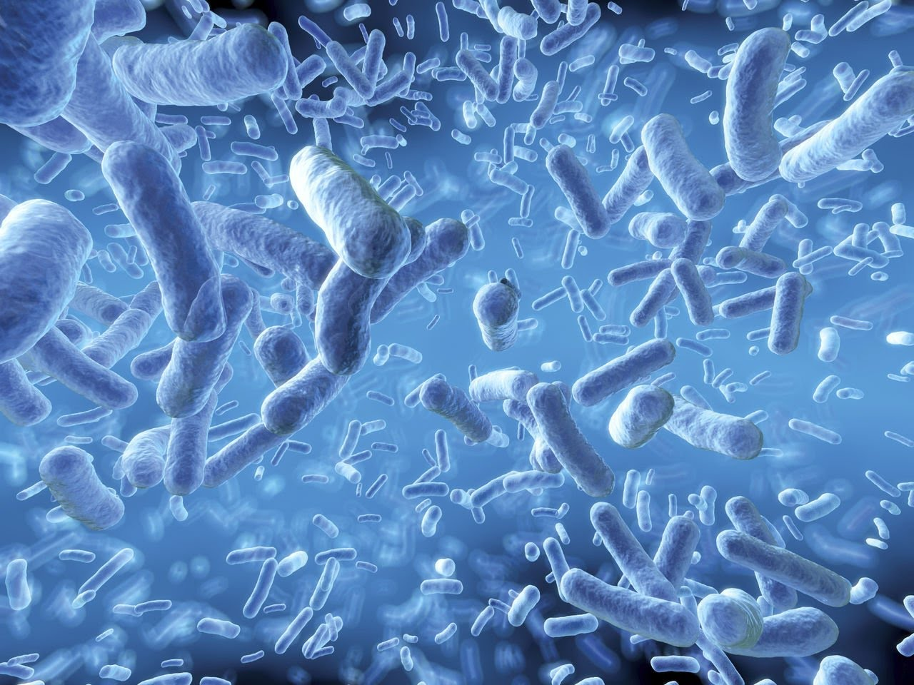
Біологічне забруднення
Біологічне забруднення водойм полягає у надходженні в них зі стрічними водами різних мікроорганізмів (бактерій, вірусів), спор грибків, яєць червів і т. д., багато з яких є хвороботворними для людей, тварин і рослин. Серед біологічних забруднювачів перше місце посідають комунально-побутові стоки (особливо, якщо вони неочищені чи очищені недостатньо), а також стоки підприємств цукрових заводів, м'ясокомбінатів, заводів, що обробляють шкіру, деревообробних комбінатів

Slide 11
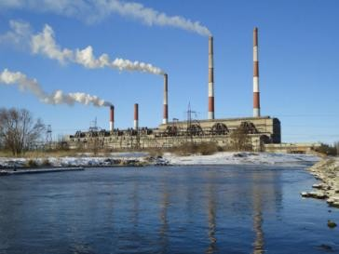
Теплове забруднення
Теплове забруднення води спричиняється спуском у водойми підігрітих вод від ТЕС, АЕС та інших енергетичних установок. Тепла вода змінює термічний і біологічний режими водойм і шкідливо впливає на їх мешканців. Як показали дослідження гідробіологів, вода, нагріта до 26-30°С, діє пригнічуючи на риб та інших мешканців водойм, а якщо температура води піднімається до 36*С, вся риба гине. Найбільшу кількість теплої води викидають у водойми атомні електростанції.

Slide 12

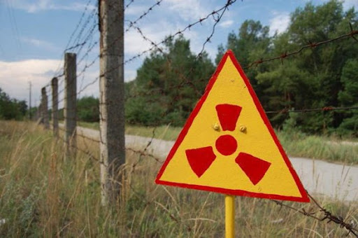
Радіоактивне забруднення пов'язане з підвищенням у воді вмісту радіоактивних речовин. Через те, що час напіврозпаду різних радіонуклідів триває від кількох годин до тисяч років, радіоактивне забруднення води є дуже стійким і може зберігатися тривалий час. Багато радіонуклідів сорбується гірськими породами і тому локалізуються. У відкритих водоймах вони осідають на дно.

Slide 13
Найбільшими забрудниками поверхневих і підземних вод є:
електроенергетика - 43 %;
комунальне господарство-19,5 %
сільське господарство -16,6 %
чорна металургія - 9 %
хімія і нафтохімія - 3 %

Slide 14
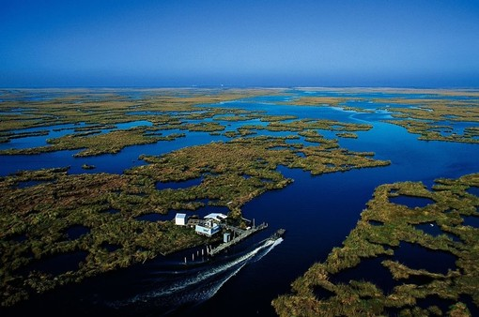
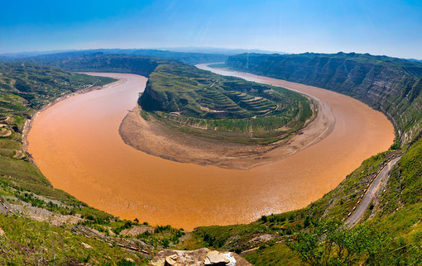
Найбільш забруднені річки світу
Міссісіпі
Хуанхе(«Жовта річка»)
Основне джерело забруднення однієї з найбільших річок на планеті – промислові підприємства. Будучи головним економічним і природним ресурсом для США, Міссісіпі щороку поповнює Мексиканську затоку тисячами тонн азотних забруднень.
Є другою за довжиною річкою Китаю. Вона була головним джерелом прісної питної води для мільйонів людей, які проживають в Північному Китаї. Але за останній час вода настільки забруднилася, що непридатна навіть для використання в сільському господарстві.
Щорічно в річку скидається понад чотири мільярди тонн стічних вод..

Slide 15
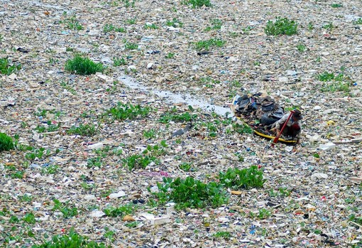
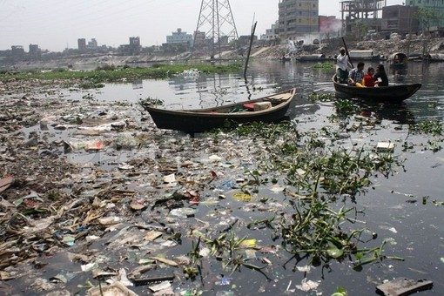
Буріганга
Цітарум
Річка Буріганга протікає близько Дакки, столиці Бангладеш. Вона вважається однією з найбільш забруднених річок світу, а воду не можна використовувати навіть для технічних цілей. Незважаючи на діючу в країні заборону на скидання відходів у річки, в Бурігангу щодня потрапляє близько 1,5 млн. кубометрів промислових відходів.
Цітарум – одна з головних водних артерій Індонезії. Біля басейну річки живуть близько п'яти мільйонів чоловік, які щодня викидають в неї тонни помиїв і хімічних відходів. Незважаючи на те, що в 2008 році були виділені величезні кошти, щоб очистити Цітарум від забруднень, ситуація змінилася лише трохи

Slide 16
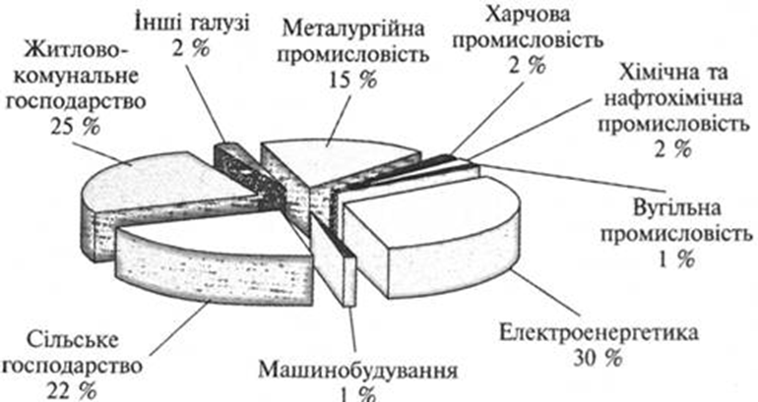
Україна
В Україні найбільш забруднені річки басейнів Західного Бугу, Приазов'я, Сіверського Дінця. Середньорічний вміст основних забруднювачів у води річок Західний Буг, Полтва, Кальчик, Кальміус, Булавін, Уди, Міус, Лопань, Кривий Торець, Бахмут, Лугань перевищує гранично допустимі концентрації.
Використання свіжої води галузями економіки України

Slide 17
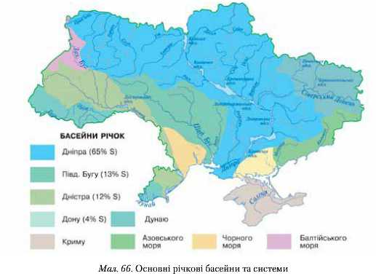
Найбільше забруднення води в Україні спостерігається у басейні Дніпра, де велика частка питної води надходить із зовнішніх джерел. Більшість притоків Дніпра забруднені переважно сполуками нітрогену, нафтопродуктами, фенолами, сполуками важких металів.

Slide 18
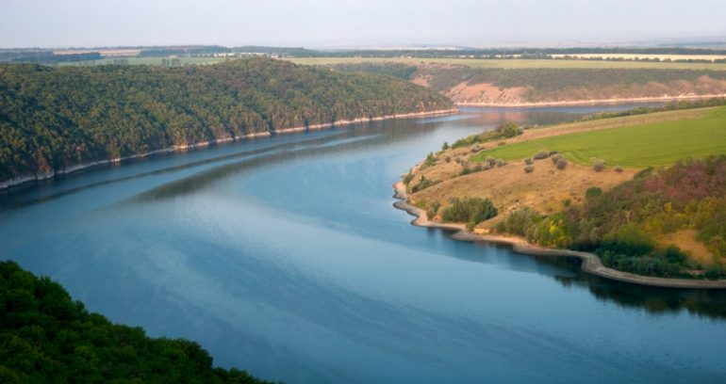
Дністер
У притоках Дністра рівень марганцю перевищує допустиму відмітку в 29 разів. Лякають результати досліджень Каховського, Київського, Кременчуцького і Дніпродзержинського водосховищ. Міді і марганцю тут у 80 разів більше, ніж прописано в стандартах. Навіть купання в такій воді може привести до шкірних захворювань.

Slide 19
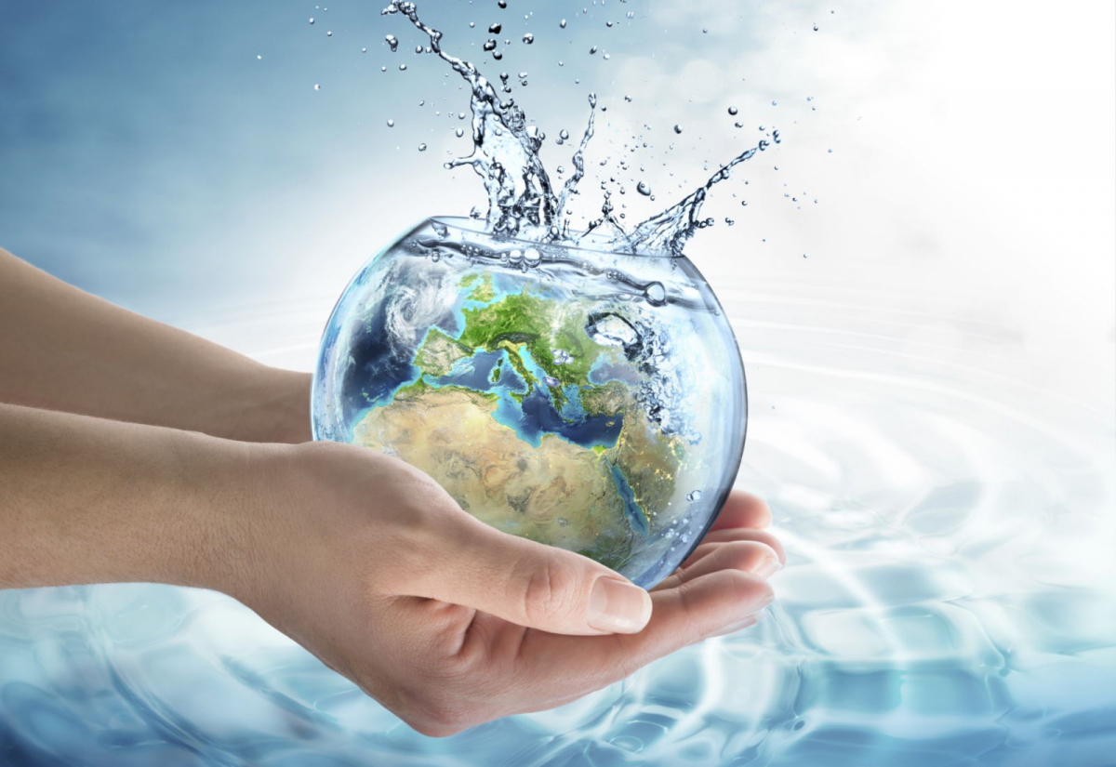
Якість питної води в Україні
Проблема давно придбала загальнонаціональні масштаби. 60% води в нашій країні екологи визнають непридатними для питва. У багатьох регіонах якість води залишається низькою через відсутність повного комплексу очисних споруд і зон санітарної охорони. Деякі водопроводи не обладнані знезаражувальними установками (особливо характерно для Тернопільської, Одеської, Житомирської і Закарпатської областей).
Найчастіше в пробах питної води виявляють відхилення за органолептичними показниками (до 72%). На другому місці наднормативна мінералізація (до 28%), а на третьому - перевищення граничної концентрації хімічних речовин (до 16%).

Slide 20
Накопичення радіоактивних ізотопів
Заростання і зникнення водойм
Зменшення видової різноманітності морської і річкової флори і фауни.
Погіршення смаку, кольору і запаху води
Наслідки забруднень вод в Україні
Інфекційні і кишкові захворювання
Руйнування емалі наших зубів через надлишок фтору
Погіршення стану волосся і шкіри
Накопичення свинцю, хрому, кадмію, а також хлор у воді провокують появу онкології

Slide 21
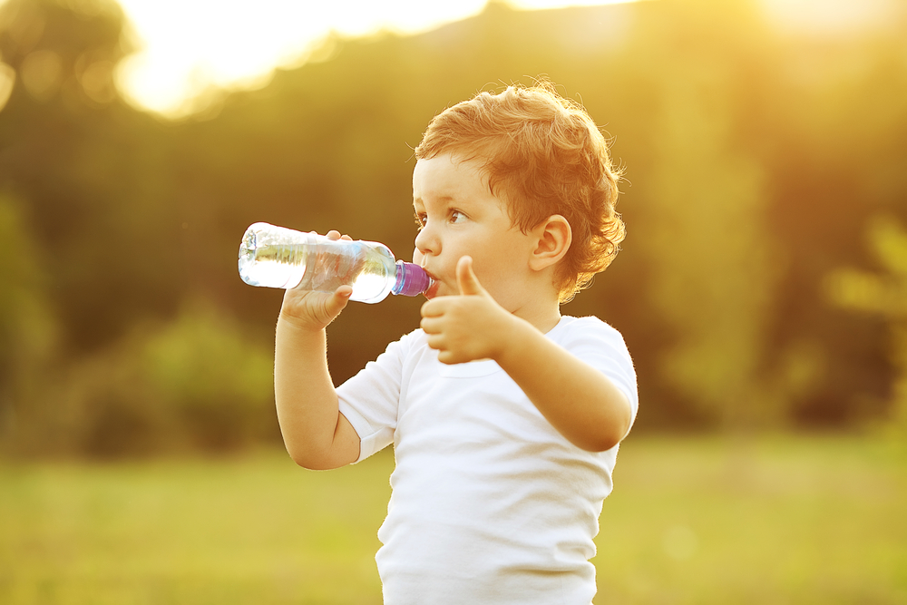
Висновок
Отже, чистота водопровідної води далека від ідеалу. Сподіваємося, скоро все зміниться до кращого: на станціях з'явиться сучасне устаткування, стічні води почнуть очищати за світовими стандартами, прокладуть нові труби
Давайте берегти воду разом!

